Slide 1

RoboCup3D仿真
足球机器人
技术介绍与研究
西北工业大学
NPU3D——翱翔队
Notes:
同学们大家好，我是来自西北工业大学NPU3D翱翔队的xxx，接下来将为大家介绍我们过去一年的相关技术。

Slide 2
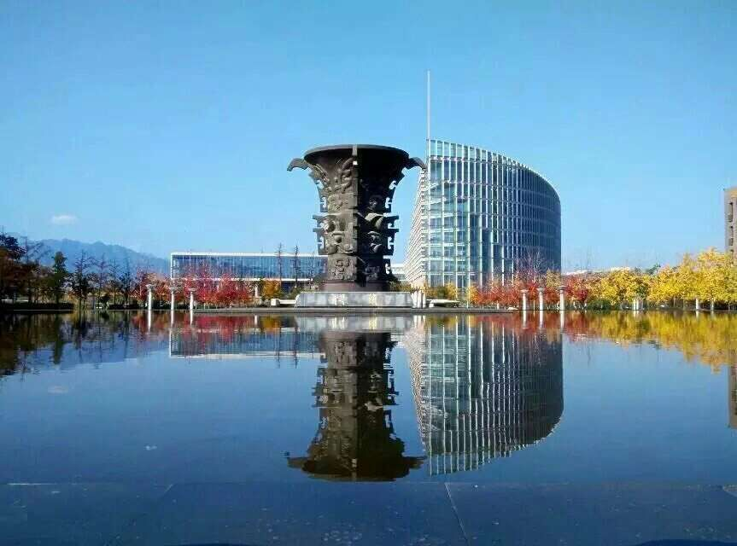
西工大与足球机器人
西工大位于古都西安，是中国唯一一所以同时发展航空、航天、航海工程教育和科学研究为特色的多科性、研究型、开放式的国家重点大学。隶属于工信部。
Notes:
西工大位于古都西安，是中国唯一一所以同时发展航空、航天、航海工程教育的国家重点大学。隶属于工信部。

Slide 3
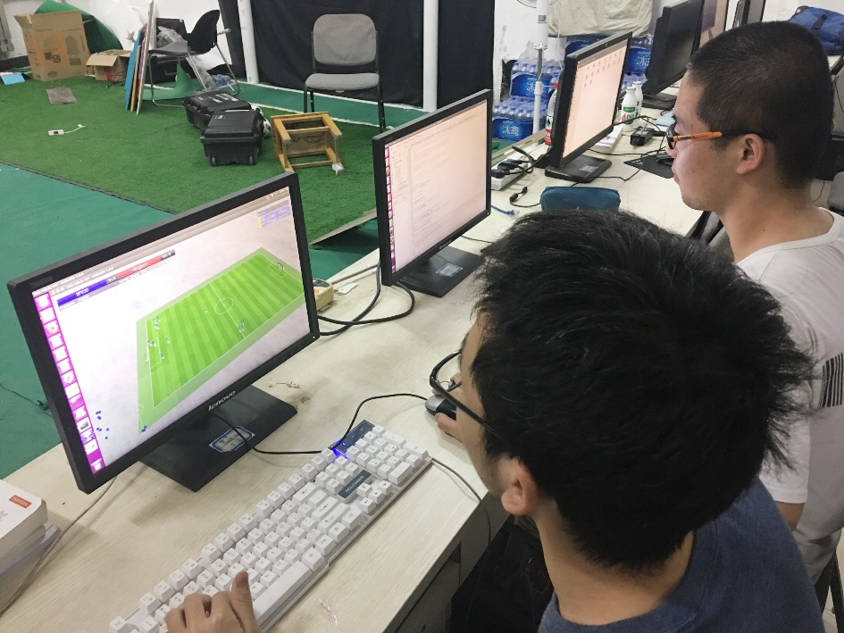
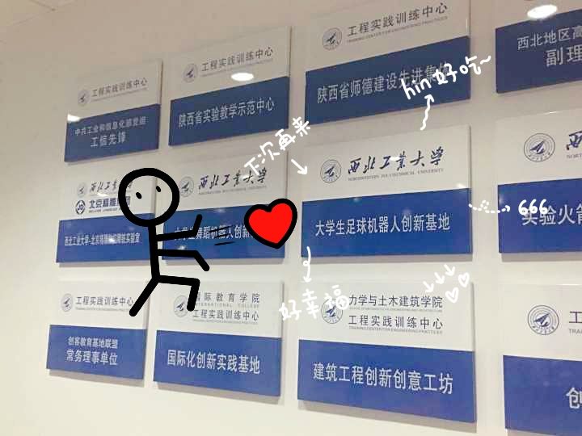
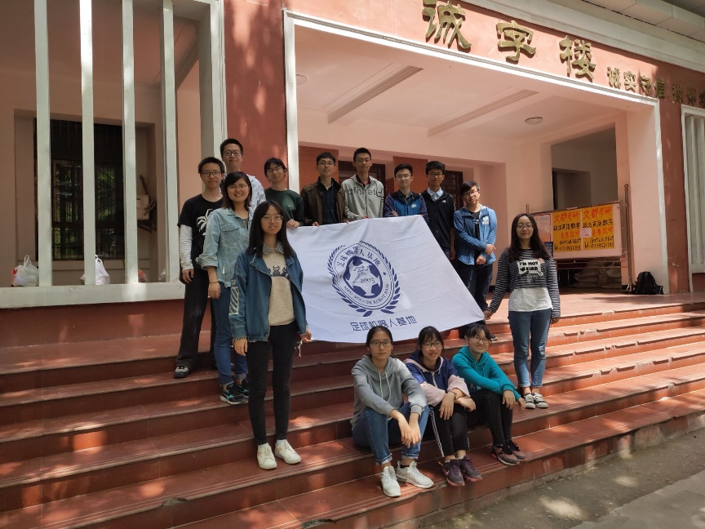
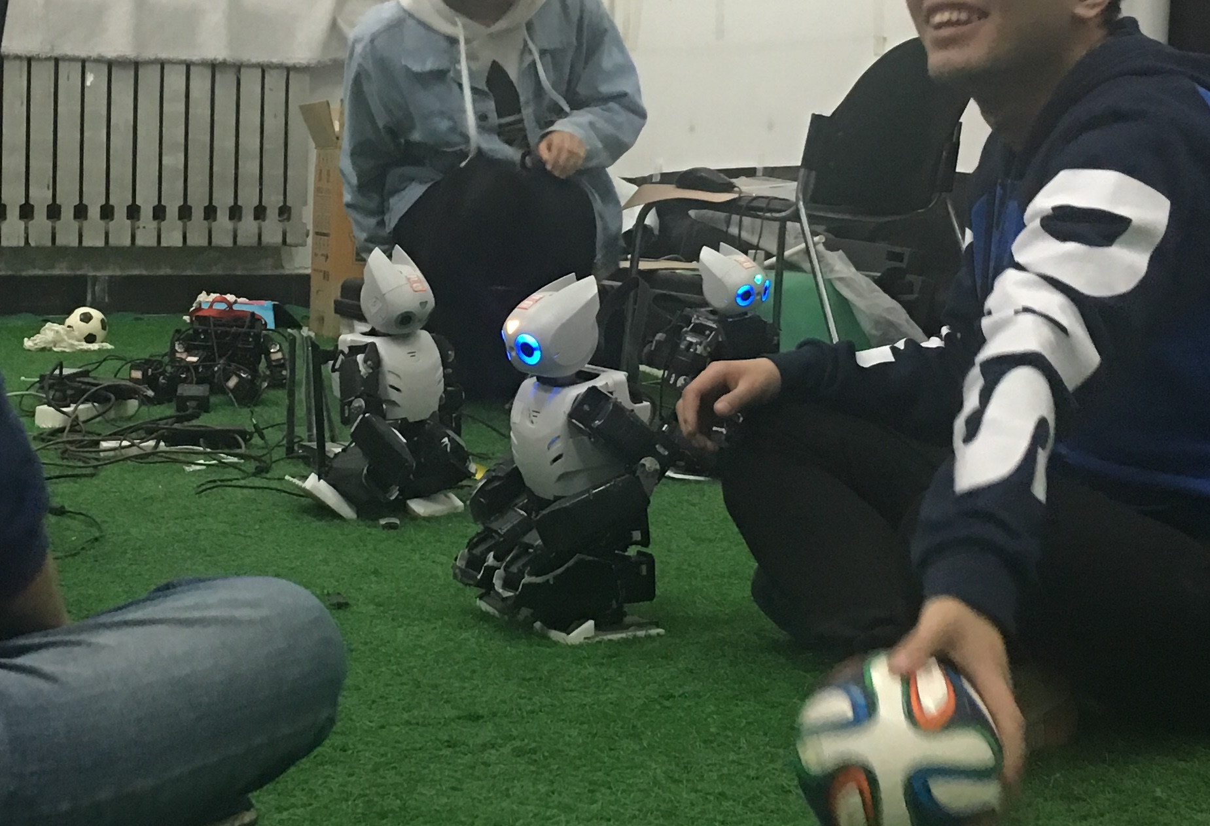
西工大与足球机器人
Notes:
这是我们足球机器人基地，右上角是我们在基地集训，我们一周中至少有是15个小时是在基地度过的，左下角是这次一起来比赛的各组的合照，右下角是蠢萌的达尔文机器人。

Slide 4
目录
01 基于KM算法的动态角色分配
02 基于CMA-ES算法的机器人动作优化
03 基于改进人工势场法的机器人避障
04 未来展望
Notes:
接下来我们将以下四个方向介绍我们的技术研究与成果。分别是

Slide 5
基于KM算法的动态角色分配
Notes:
首先是基于KM算法的动态角色分配

Slide 6
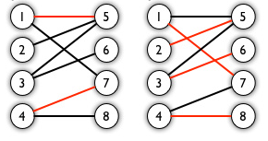
基于KM算法的动态角色分配
二分图示例
匈牙利算法
带权问题
KM算法
改进
Notes:
在动态角色方面我们运用了二分图匹配的方法。过去我们运用简单的匈牙利算法进行角色分配，但这个算法在面对较为复杂的分配的时候不是很适用，由此我们运用KM算法实现带权问题上的分配角色。

Slide 7
基于KM算法的动态角色分配
匈牙利算法——
各个队员的位置信息与目标角色之间的关联程度
使用二分图匹配算法，从而获得动态角色分配
关联程度
建立二分图
使用匹配算法
建立二分图
Notes:
首先介绍一下之前使用的匈牙利算法，该算法是根据当前各个队员的位置信息与各个目标角色的位置信息间的关联程度，建立二分图。对其使用二分图的匹配算法。由于此二分图两侧的点间均有边链接，可保证能获得一个完整的匹配。根据匹配结果及后续处理，便可获得动态角色分配的结果。

Slide 8
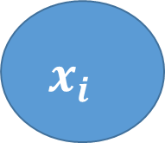
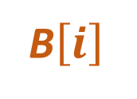

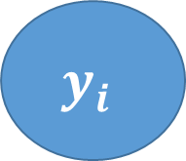
基于KM算法的动态角色分配
KM算法——
$$A\left[ⅈ\right]$$
B$\left[ⅈ\right]$
$$x_{i}$$
$$y_{i}$$
W[i][j]
顶标（最大权值）
权值
Notes:
这里介绍一下我们使用的KM算法——该算法是求带权二分图的最大权匹配。点与点之间的边带有权值w【i】【j】，对于xi点来说，它的顶标是所有相连边权值中最大的权值。我们可以把它理解为期望值。权值w可以理解为x选择y的期望值。

Slide 9
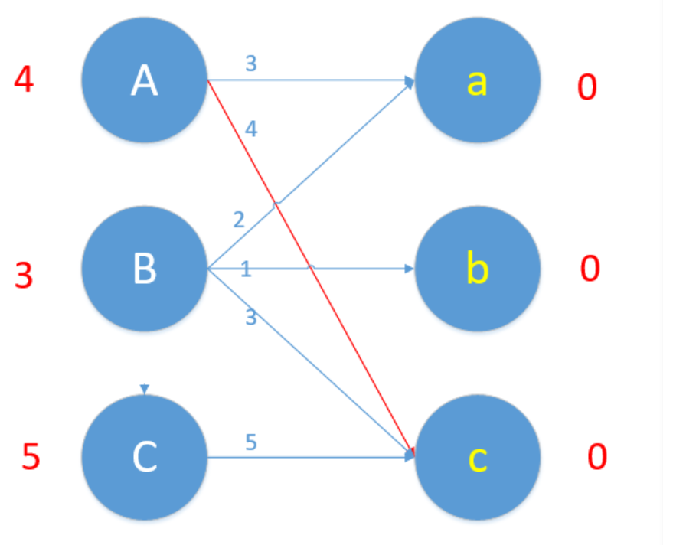
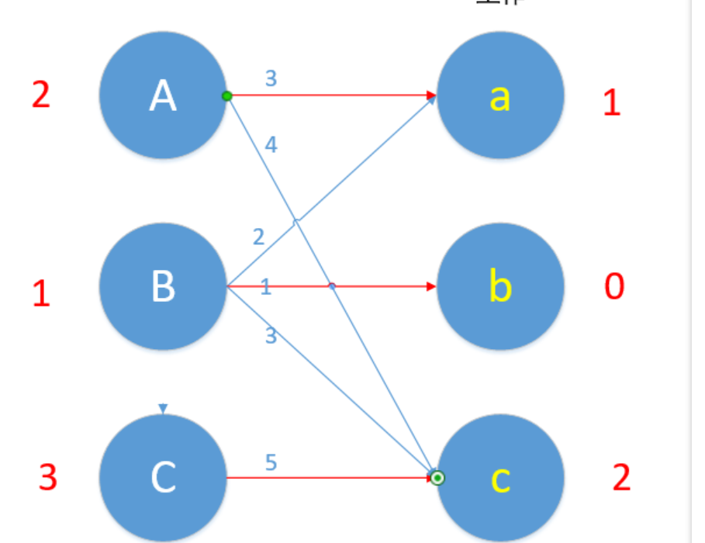
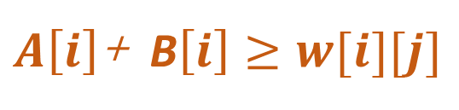
基于KM算法的动态角色分配
KM算法——
$A\left[ⅈ\right]$+ B$\left[ⅈ\right]≥w[i][j]$
算法中为了实现最大匹配会降低/提高顶标值
Notes:
KM算法根本上是遵从$A\left[ⅈ\right]$+B$\left[ⅈ\right]≥w[i][j]$，也就是顶标相加大于权值的原则。通过不断地回溯递归实现最大权值匹配。
，

Slide 10
基于KM算法的动态角色分配
应用——
设计更细节的角色策略函数
（共10个）
KM算法最大权值匹配
设定代价函数与期望函数，代价越高期望越低
计算每个球员的期望值
Notes:
接下来介绍KM算法在项目中的应用——我们首先对之前的二分图进行改进。第一步是设计更细节的角色策略函数，我们共10个，10个角色策略函数对应不同的策略实现，并且之间有相互的配合。第二步设定代价函数与期望函数，代价越高期望越低，第三步计算每个球员运行这些策略的期望值，也就是二分图中的顶标、权值。第四步利用KM算法进行最大权值匹配。

Slide 11
基于KM算法的动态角色分配
具体实现——以简单的进攻踢球角色策略函数为例
角色策略函数
期望函数
对代价函数取倒数
代价越大，期望越低
该球员朝特定方向踢球
计算得期望值
球员匹配范围
2-11号
代价函数
代价变量：
①球员转到特定角度的时间
②球员距离球的距离与避障消耗的时间
③该型号踢球命中率（命中率越高，代价越低）
④该球员摔倒时爬起的速度
模型建立、权值分配、函数编写
KM算法计算得最佳匹配
Notes:
具体实现，这里以一个简单的进攻踢球的角色策略函数为例，角色策略函数是该球员朝特定方向踢球，球员匹配范围有2-11号，代价函数中共包含以下变量①球员转到特定角度的时间②球员距离球的距离与避障消耗的时间③该型号踢球命中率（命中率越高，代价越低），④该球员摔倒时爬起的速度
将四个代价变量进行模型建立、权值分配、函数编写，期望函数是对代价函数取倒数，代价越大，期望越低。计算得出的期望值即权值，最大权值为顶标。最后KM算法计算得最佳匹配。

Slide 12
基于CMA-ES算法的机器人动作优化
Notes:
基于CMA-ES算法的机器人动作优化

Slide 13
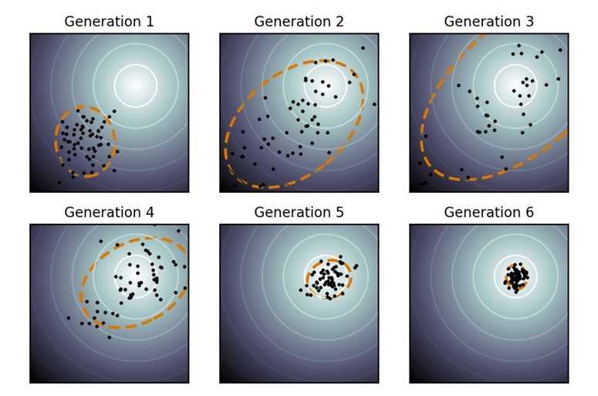
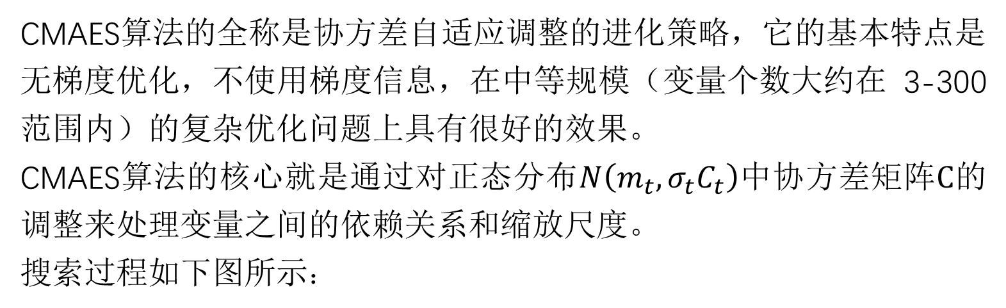
CMA-ES算法
CMAES算法的全称是协方差自适应调整的进化策略，它的基本特点是无梯度优化，不使用梯度信息，在中等规模（变量个数大约在 3-300范围内）的复杂优化问题上具有很好的效果。
CMAES算法的核心就是通过对正态分布$N\left(m_{t},σ_{t}C_{t}\right)$中协方差矩阵$C$的调整来处理变量之间的依赖关系和缩放尺度。
搜索过程如下图所示：
Notes:
首先介绍一下CMAES算法,CMAES算法的全称是协方差自适应调整的进化策略，它的基本特点是无梯度优化，不使用梯度信息，在中等规模（变量个数大约在 3-300范围内）的复杂优化问题上具有很好的效果。

Slide 14
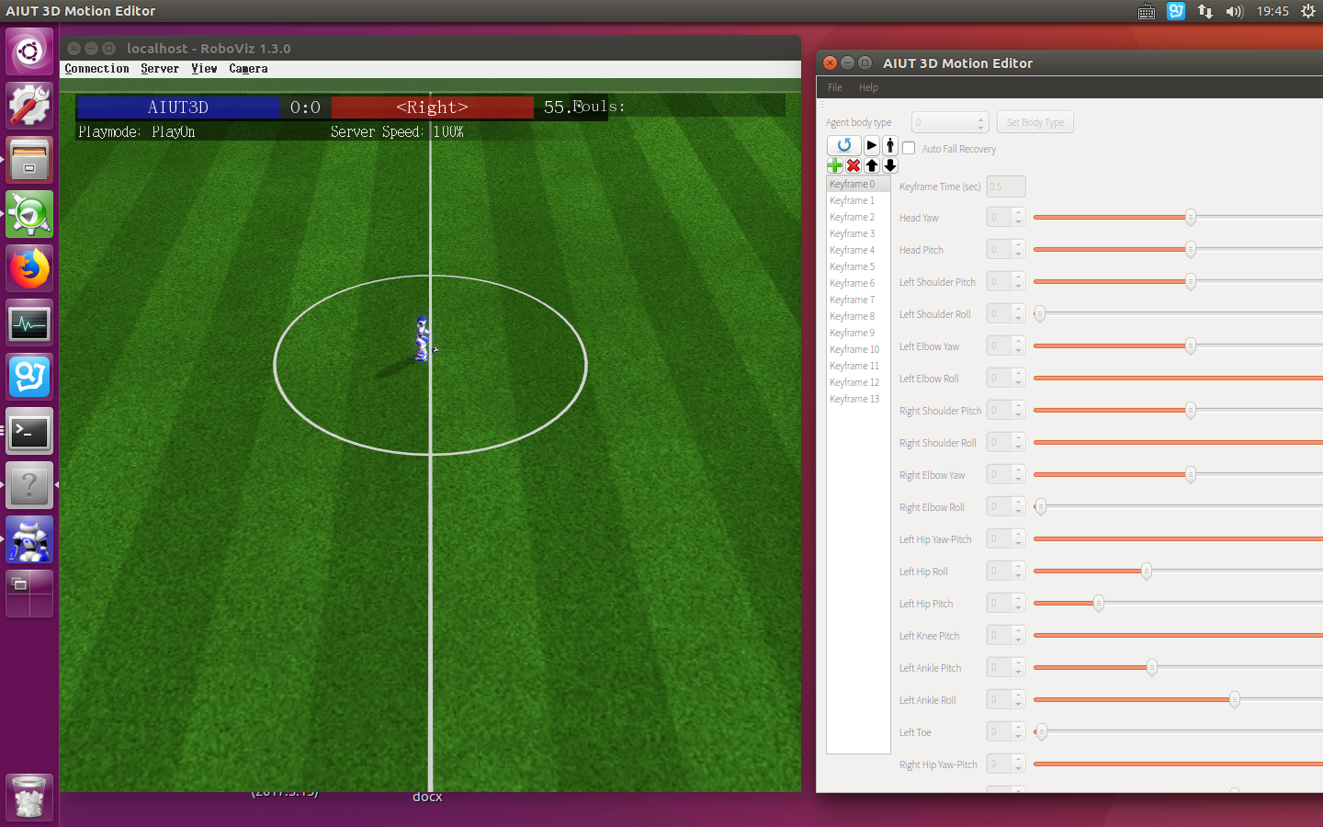
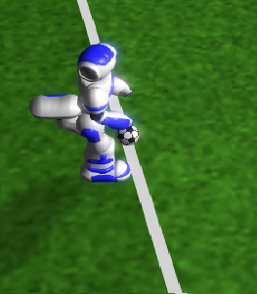
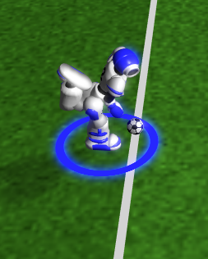
动作设计
默认踢球动作
重新设计的踢球动作
Notes:
在训练参数前我们需要一个初始的动作，将它的运动参数作为种子进行迭代。我们通过aiut设计踢球动作。Ut原本的踢球动作主要运用膝关节部分扭转来带动小腿达到踢球的目的，改进之后我们通过改变髋关节参数调用整个腿部踢球，使机器人踢球力度增大，从而踢球距离增加。

Slide 15
数据预处理
由于cmaes梯度下降的特点，无法找到全局最优，只能获得局部最优
若是步长不合适，更是无法找到适合的收敛值
数据压缩
效率更高
注意：最后的结果需要进行还原，再应用回机器人动作的运行
Notes:
由于cmaes梯度下降的特点，无法找到全局最优，只能获得局部最优；若是步长不合适，更是无法找到适合的收敛值。因此我们对原始的数据集进行了压缩处理。使它规模变小，但仍接近于保持原始数据的完整性。这就相当于把数据集拍扁了。
在压缩后的数据集上进行学习,效率更高。如果拍扁数据集后仍然无法达到收敛的效果，就得考虑是步长设置与重启算法，从其他方向进行收敛。
同时要注意最后的结果需要进行还原，再应用回机器人动作的运行。

Slide 16
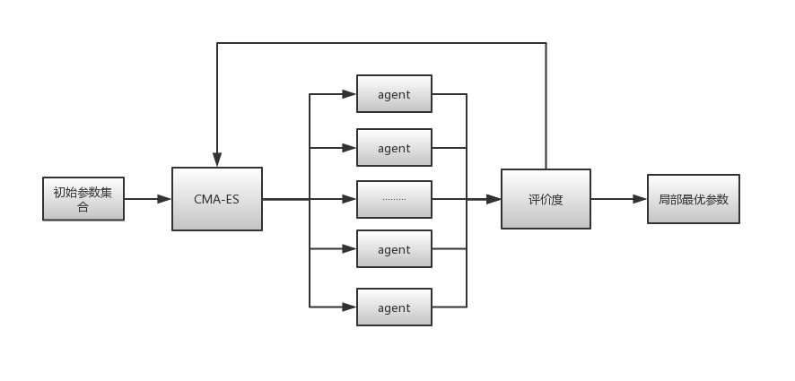
评估函数设计
快踢
踢球
长踢
时间尺度
距离尺度
Notes:
1.通过不同的评价尺度能够将一个基础的动作向不同的方向进行优化，例如一个踢球动作，我们在时间尺度上优化可以得到快踢，在距离尺度上优化可以得到长踢。
2.具体优化流程如图
先通过aiut获得初始参数集合，通过cmaes算法生成新参数后代，再通过改进的ut评价函数得到评价度，反馈给系统，接着再产生新的参数代，不断循环直到得到较好状态的结果。

Slide 17
目前进展与问题
步长设置不合适，收敛效果不好，步长太大无法收敛，太小又陷入局部最优
计算资源不够，设计出的动作不够稳定、命中率不太高，希望之后能通过计算机分布式集群进行优化
Notes:
但是由于我们在探索过程中缺乏指导，导致遇到了许多问题——
1、我们迭代过程中收敛效果不好，我们认为可能是步长设置不合适，导致太大无法收敛，太小又陷入局部最优。
2、由于计算机资源不够我们未能比赛前完成动作的优化，设计的动作不够稳定、命中率不高，希望之后能通过计算机分布式集群htcondor与并行迭代进行优化。

Slide 18
基于改进人工势场法的机器人避障
Notes:
由于我们的动作优化仍然存在问题，我们并没有使用过去优化的不成熟的步态，仍然沿用较原始的ut步态，只是作了少量参数的改动。为了提高作战能力，我们开始更加精进地研究提高控球效率的策略。而我们的策略中值得一提的便是我们基于改进人工势场法的机器人避障。

Slide 19
人工势场法
一种虚拟力法
基本思想
障碍物
将机器人在周围环境中的运动，设计成一种抽象的人造引力场中的运动，目标点对移动机器人产生“引力”，障碍物对移动机器人产生“斥力”，最后通过求合力来控制移动机器人的运动。
斥力
机器人
缺点
应用势场法规划出来的路径一般是比较平滑并且安全，但是这种方法存在局部最优点问题。
引力
目标点
Notes:
人工势场法路径规划是由Khatib提出的一种虚拟力法。它的基本思想是将机器人在周围环境中的运动，设计成一种抽象的人造引力场中的运动，目标点对移动机器人产生“引力”，障碍物对移动机器人产生“斥力”，最后通过求合力来控制移动机器人的运动。应用势场法规划出来的路径一般是比较平滑并且安全，但是这种方法存在局部最优点问题。

Slide 20
我们的改进
障碍物
在机器人前方的障碍物和目标点均会对其产生吸引力
F1=g(|Robert.Y |,distance)
目标点
给不同吸引力加权，以应对机器人出界、偏离目标点等问题
机器人
F3=f(| Robert.Y| ,distance)
F2=g(|Robert.Y| ,distance)
障碍物
Notes:
改进后的人工势场法，在机器人前方的障碍物和目标点均会对其产生吸引力，而障碍物的引力函数与机器人的纵坐标绝对值和离障碍物的距离成反比，目标点的引力函数与机器人的纵坐标绝对值和离障碍物的距离成正比。这样就可以使机器人在离目标点较远时，机器人主要目的是避障，而离目标点较近时，机器人主要目的是前往目标点。
另外，我们给不同吸引力加权，以应对机器人出界、偏离目标点等问题

Slide 21
改进前后对比
对比
原始的人工势场法
改进的人工势场法
1、障碍物对智能体产生的是排斥力,会使智能体遇到敌人后，往己方球门走
1、障碍物对智能体产生的是吸引力，选取就近的两个敌人产生的吸引力对智能体产生作用
2、球场存在边界智能体不能为了避障，带球出界。
2、为防止机器人出界，我们会根据智能体的位置，给不同吸引力加权，当智能体位于边界时，球门对智能体的吸引力将变得很大使其朝着敌方球门带球，同时可以通过对不同纵坐标下不同加权值的调整来减小机器人转向的幅度，使其逐渐朝向地方球门走去
3、敌人数目众多，会使智能体受到多个力的干扰，使智能体的方向不可预测，容易陷入局部最优情况。
3、只选取有效范围内敌人
Notes:
在这里我们具体说明以下改进人工势场法前后的区别：障碍物对智能体产生的是吸引力，选取就近的两个敌人产生的吸引力对智能体产生作用，这样智能体就会从敌人中间穿过去，并且不改变方向（若两个敌人近似在一条直线上，则给吸引力加上一个偏移力使智能体避障）; 2.为防止机器人出界，我们会根据智能体的位置，给不同吸引力加权，当智能体位于边界时，球门对智能体的吸引力将变得很大使其朝着敌方球门带球，同时可以通过对不同纵坐标下不同加权值的调整来减小机器人转向的幅度，使其逐渐朝向地方球门走去；3、只选取有效范围内敌人和球门进行考虑，使得智能体的方向可以预测

Slide 22
未来展望
To be continue…
策略智能化
连续性动作优化
Notes:
最后是我们的未来展望——1.希望之后能用分布式计算进行动作的优化，并能够实现连续性动作的优化
2.策略智能化：我们决定引入强化学习，实现策略的智能化。

Slide 23
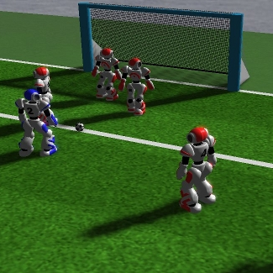

谢谢大家
RoboCup3D仿真足球机器人技术研究
西北工业大学
翱翔队
Notes:
最后谢谢大家，希望以后可以和大家多多交流技术细节！

